Slide 1

Produktpräsentation
SPG
Schwerlastgreifer

Slide 2
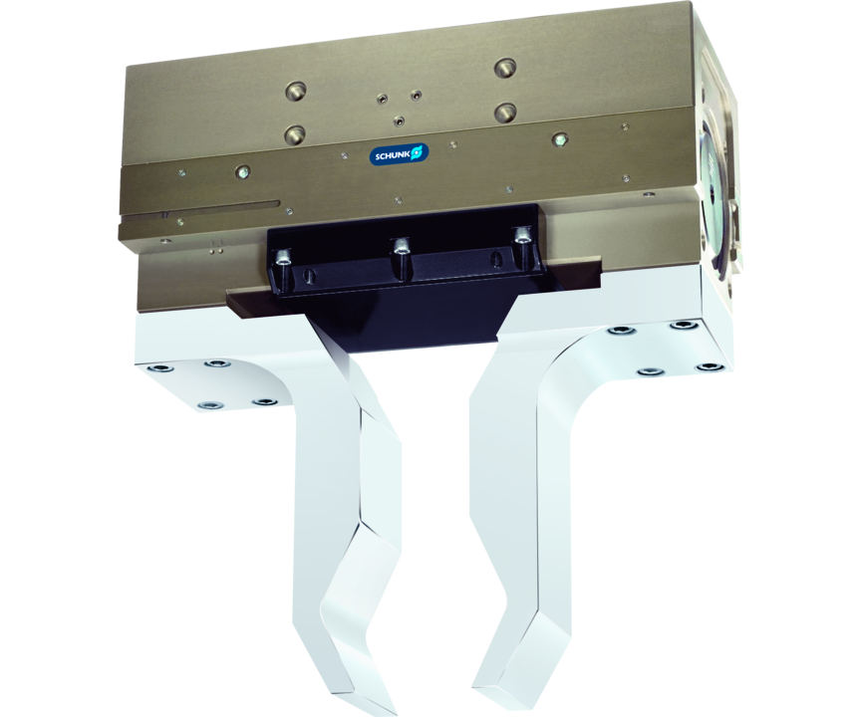
Schwerlastgreifer
Stabiler 2-Finger-Parallelgreifer für schwere Bauteile mit großer Teilevarianz, ausgestattet mit robusten Gleitführungen

Slide 3

Stark. Robust. Flexibel.

Slide 4
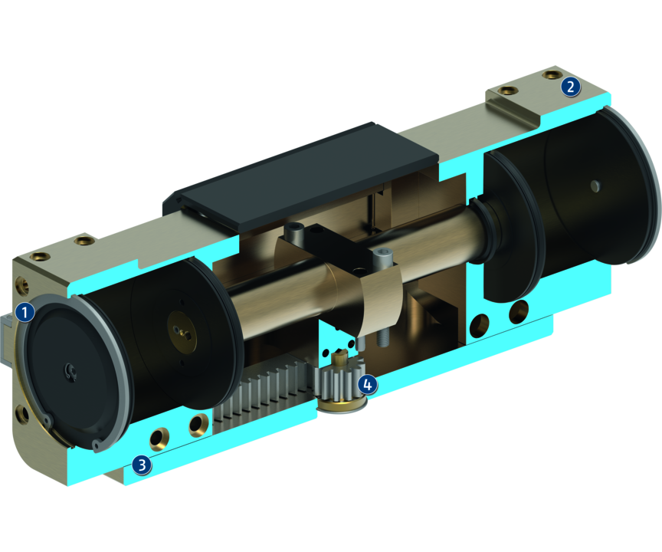
Funktionsprinzip
Funktionsbeschreibung
Die in einer Flucht angeordneten Grundbacken werden direkt durch die feststehenden Kolben intern mit Druckluft beaufschlagt und so geöffnet bzw. geschlossen.
Die Grundbacken werden durch die Ritzel-Zahnstangen-Kinematik synchronisiert.
Der direkte Kraftfluss ermöglicht einen hohen Wirkungsgrad und somit sehr hohe Greifkräfte.
1
Gleitführung
2
Grundbacke
3
Gehäuse
4
Kinematik

Slide 5
Vorteile – Ihr Nutzen
Robuste Gleitführung für präzise Handhabung
Große Momentenaufnahme möglich geeignet für den Einsatz langer Greiferfinger
Hoher Wirkungsgrad durch direkten Antrieb
Befestigung an drei Greiferseiten in drei Anschraubrichtungen für universelle und flexible Montage des Greifers
Energieversorgung über schlauchlosen Direktanschluss oder über Verschraubungen für die flexible Druckversorgung in allen Automatisierungslösungen

Slide 6
Technische Daten
Technische Daten Übersicht
Baugröße | Hub pro Backe | Schließkraft | Öffnungskraft | Empfohlenes Werkstückgewicht | Eigenmasse | Max. zulässige Fingerlänge
 | [mm] | [N] | [N] | [kg] | [kg] | [mm]
100 | 100 | 10000 | 11480 | 50 | 35 | 500

